Slide 1
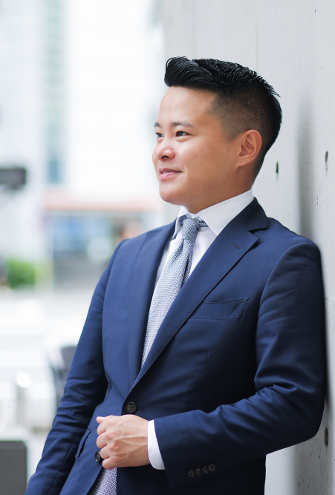
「年平均利回り15％の資産形成アドバイザー」の川田勝雄さん
マネーリテラシーがまったくない！という私にも、分かりやすく伝えてくれました。
川田さんは、2022年3月に資産運用セミナーに参加させてもらいました。
私は、「自分の人生には資産運用とは無縁」だと勝手に思い込んでおりましたが、セミナーでの川田さんの丁寧な説明を通じて決して他人事ではない、むしろ家族の将来を考えるには絶対必要なことに気づきました。
また、どうやったら分かりやすく受講者に資産運用を分かりやすく伝えることが出来るか？を探求しておられ、セミナー終了後にも参加者に意見を求める真摯な姿にとても感動しました。今後のセミナーが楽しみです。
「資産運用って何」「資産運用って自分には関係ないんじゃない？」という方、
ぜひ一度川田さんの資産運用セミナーに参加してみてください。
マネーリテラシーがない方でも分かりやすく、安心して受けられます。
「お客様の大事なお金を預かるプロフェッショナル」の川田さんのお話は安心感を与えてくださります。これからもどうぞ宜しくお願いいたします。
絶対壊れないクラウドパソコン 細野篤志

